Slide 1

CIDADANIA?
SheHacks 2023

Slide 2


PROBLEMA
Como garantir a cidadania se mais de 60% da população não conhece os seus direitos e deveres básicos?

Slide 3
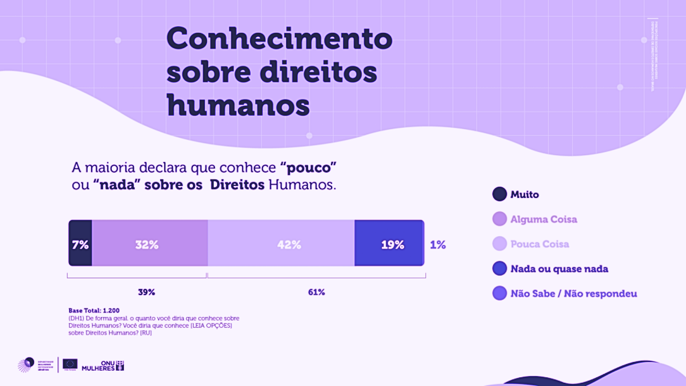

Slide 4


São a todos assegurados, independentemente do pagamento de taxas:
Inciso XXXIV do Artigo 5 da Constituição Federal de 1988
a) o direito de petição aos poderes públicos em defesa de direitos ou contra ilegalidade ou abuso de poder;
b) a obtenção de certidões em repartições públicas, para defesa de direitos e esclarecimento de situações de interesse pessoal;

Slide 5
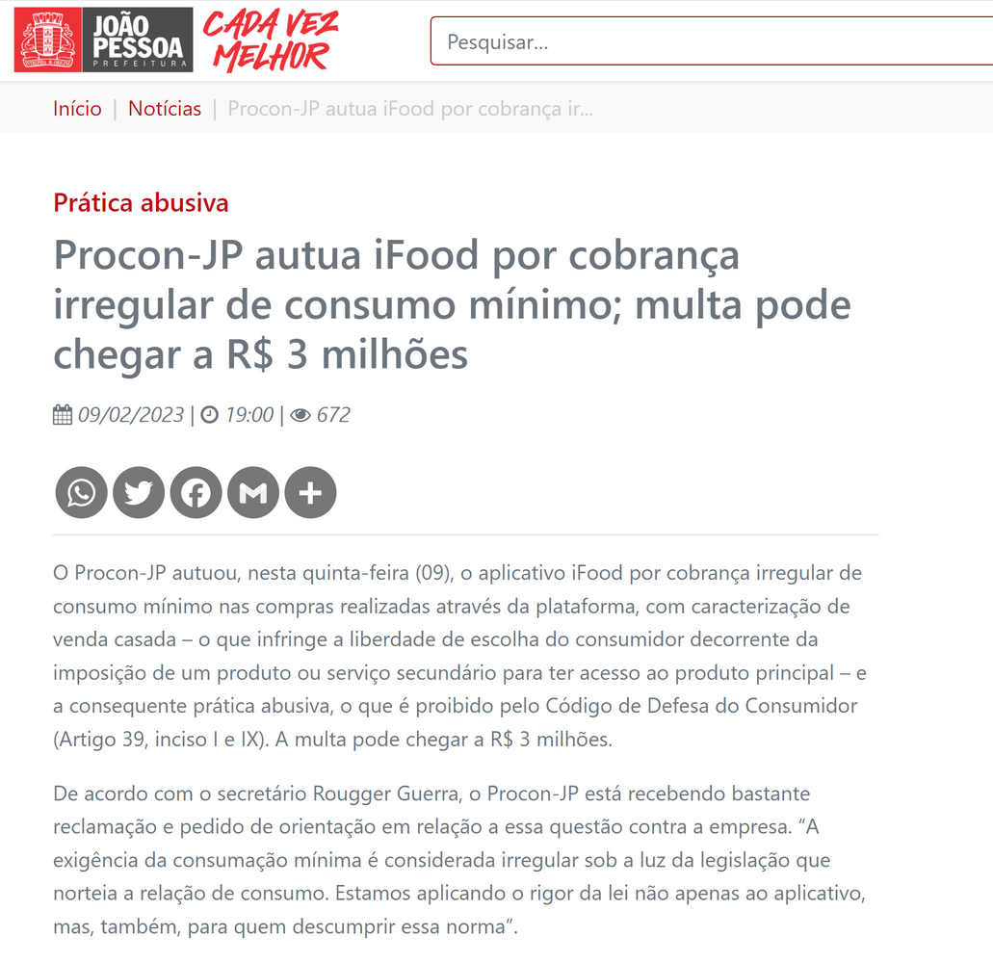
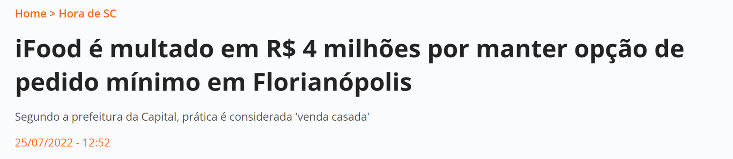
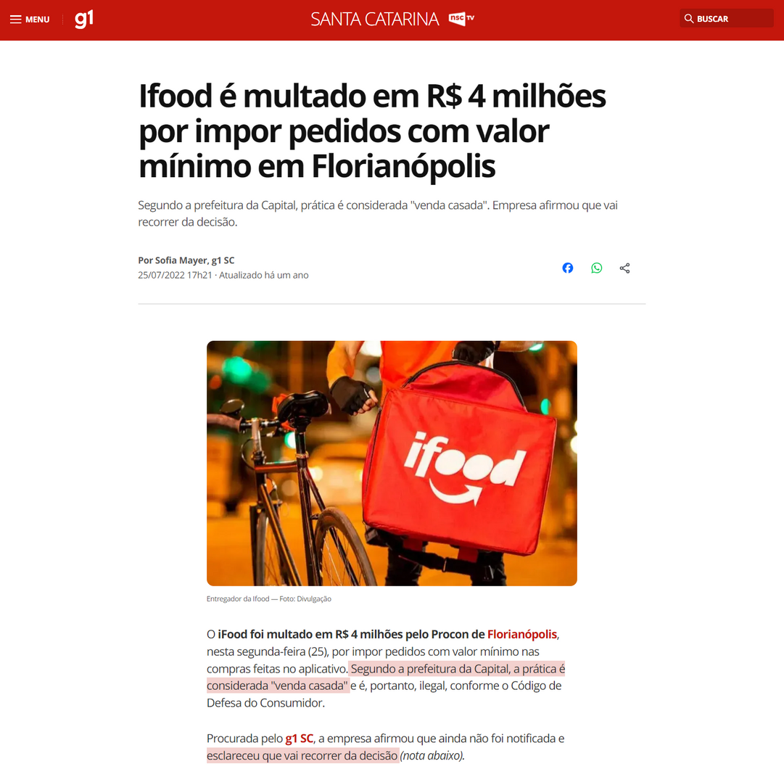
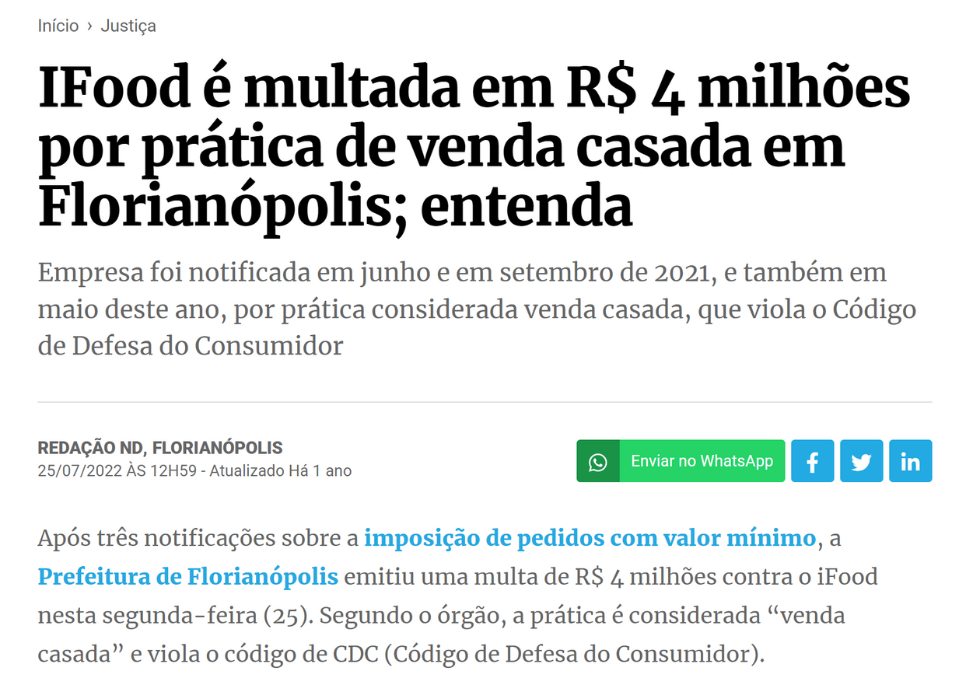

Slide 6

Tornando seus direitos mais simples

Slide 7







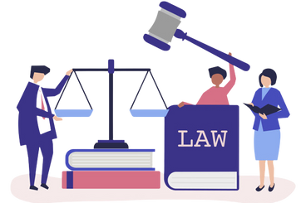
PROPOSTA DE SOLUÇÃO
Desenvolvimento de um aplicativo que oferece interação gratuita com um ChatBot especializado em esclarecer dúvidas sobre direitos. Além disso, a aplicação permite solicitar serviços, tanto pagos quanto gratuitos. Esses serviços podem ser gerados automaticamente ou ser providenciados por advogados cadastrados na plataforma.

Slide 8
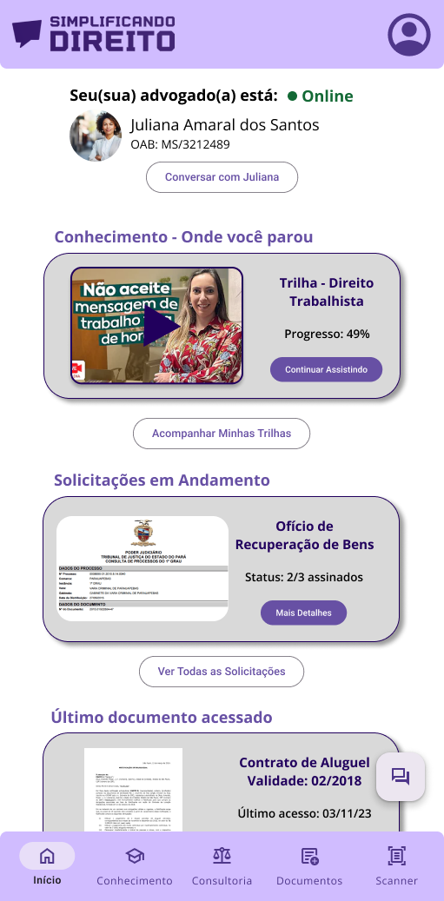



FUNCIONALIDADES
PRINCIPAIS

Slide 9

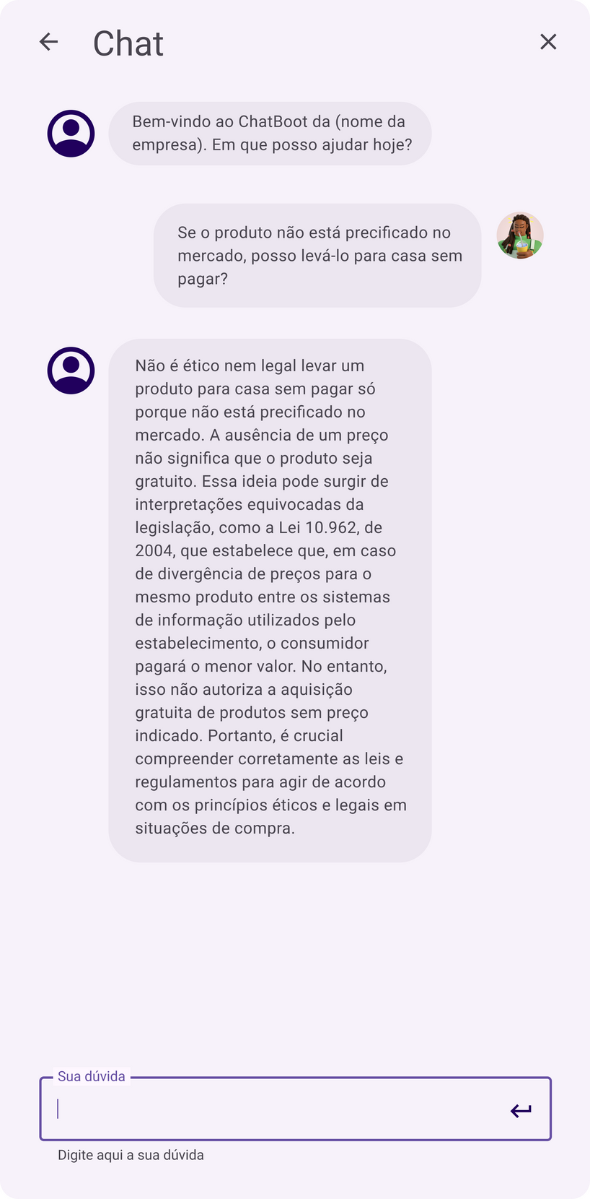

Tirar dúvidas relacionadas aos direitos dos cidadãos mediante o uso de um ChatBot

Slide 10
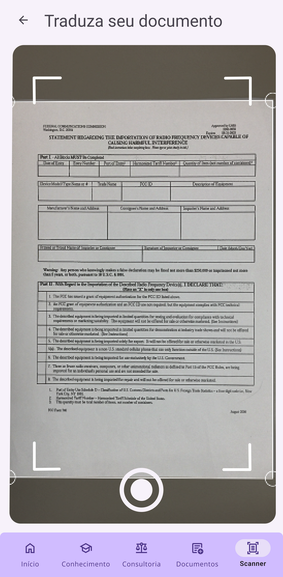
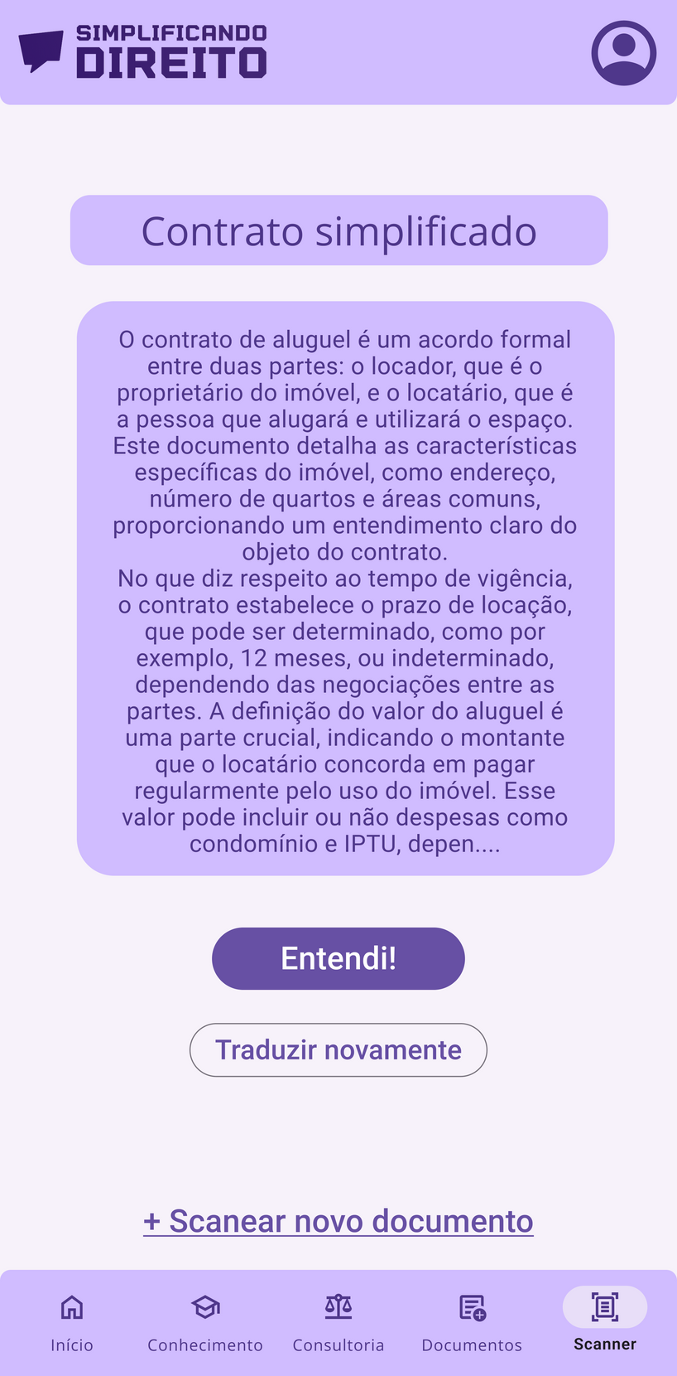

Escanear documentos e facilitar o entendimento dos termos nele contidos

Slide 11
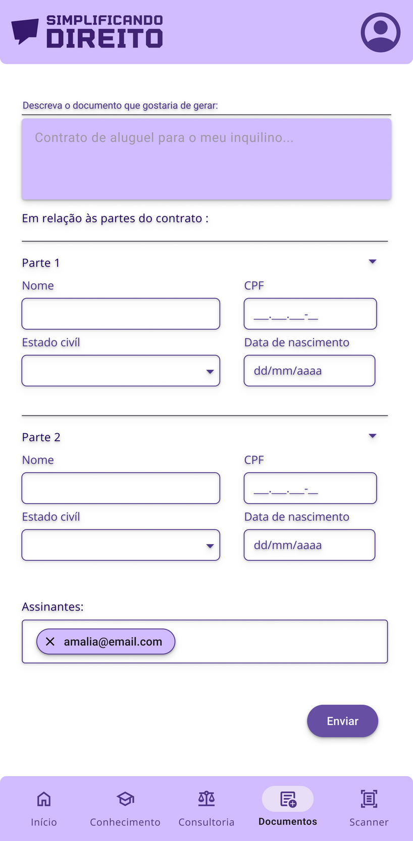



Solicitar a geração automática de documentos, como contratos, testamentos e procurações
Possibilidade de contatar advogados e solicitar serviços específicos

Slide 12





Escalabilidade e
rentabilidade do negócio
Os advogados que prestariam serviços através da plataforma receberiam alguns beneficios:
Versão Premium
Oferecimento ilimitado de serviços
Alcance ampliado
Em cima dos valores dos serviços prestados pelos advogados, seria aplicada uma taxa destinada à manutenção e persistência da aplicação
Versão Freemium
Eficiência operacional
Oferecimento
limitado de serviços
Flexibilidade de trabalho

Slide 13





O desconhecimento da lei gera obstáculos na construção e garantia da cidadania
A garantia do direito começa a partir do momento em que você entende quais são os seus direitos
by Amália, Angela, Bruna e Rafaela

